Slide 1
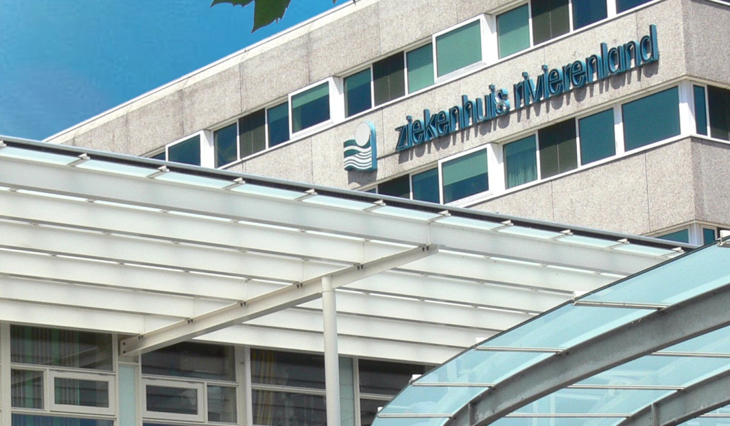
Laboratoriumdiagnostiek 2e scholingsavond doktersassistenten
Holger de Wolf
Klinisch chemicus ZR mrt 2020

Slide 2
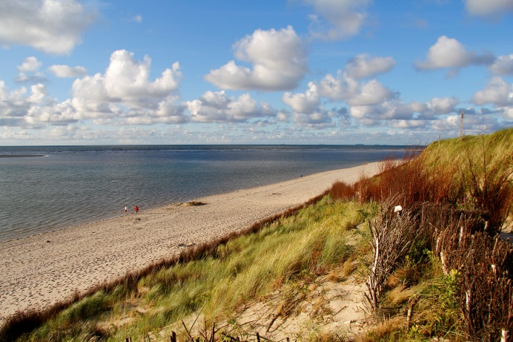
Inhoud
2019:
Praktisch
Rondleiding lab
Inhoudelijk
Vitamine B12
eGFR
Discussie
2020:
Infectieparameters CRP en BSE
Anemie
Schildklier
Vragenronde
Quiz
Afsluiting
Rondleiding

Slide 3
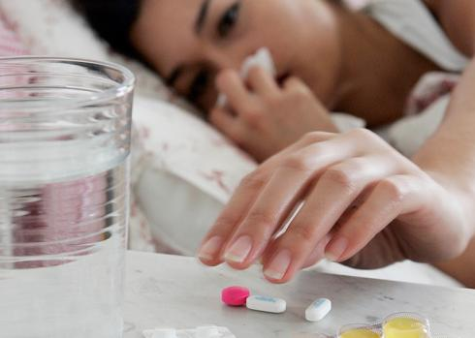
Infectieparameters
Acute fase reactie
CRP
Bezinking
Indicaties en verschillen

Slide 4
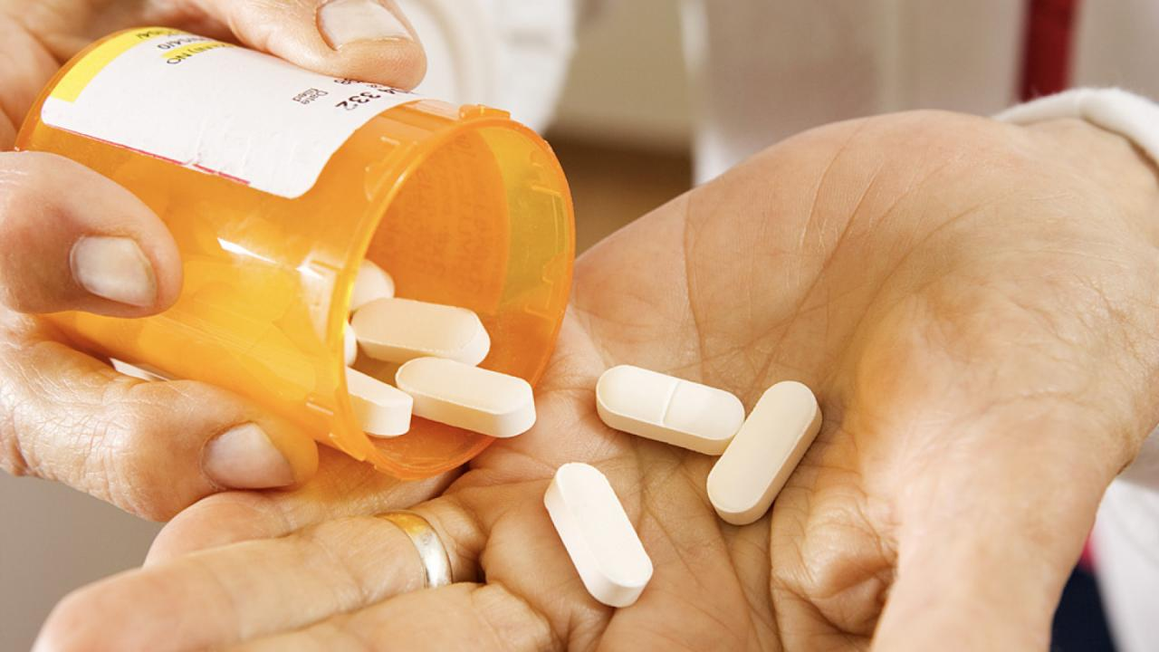
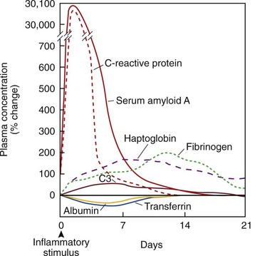
Acute fase reactie
Oiv interleukines
Functie: koorts, zwelling, pijn, anemie, catabolisme
Bij:
Infectie
Auto-immuun
Maligniteit
Weefselschade:
Chirurgie
Trauma
Ischemie, Myocardinfarct etc.

Slide 5
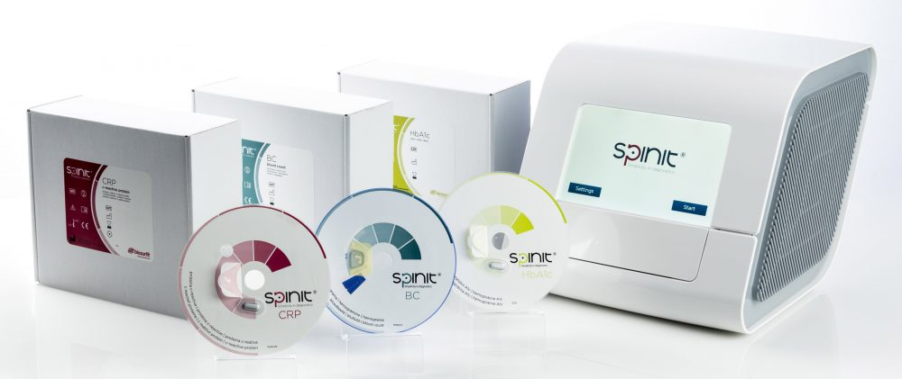
C-reactief proteine CRP
Tbv pathogeenherkenning
Snelle kinetiek
Hoge sensitief, laag specifiek
Onafhankelijk leeftijd/geslacht
Ook Point-of -Care
Notes:
Obesity, atherosclerose, DMII, hypertensie, inactiviteit, sociale isolatie, vrijgezel…

Slide 6
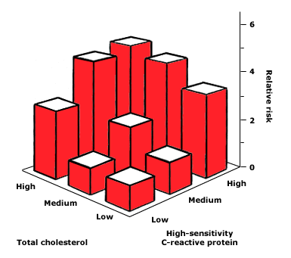
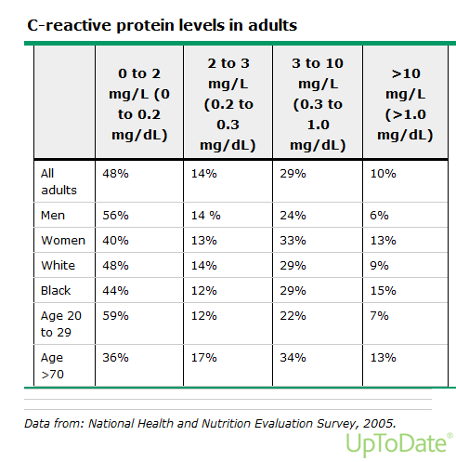
C-reactief proteine CRP
Ook ‘afwijkend’ bij CVRM e.a. …
High-sensitive CRP
 | Risico
< 1 mg/l | Low
1-3 mg/l | Average
> 3 mg/l | High
> 10 mg/l | Infectie?
Notes:
Obesity, atherosclerose, DMII, hypertensie, inactiviteit, sociale isolatie, vrijgezel…

Slide 7
Bezinking
Roe bloedcelsedimentatie geeft indicatie mate van ontsteking a.d.h.v
Fibrinogeen (wondherstel, celadhesie)
Immuunglobulines (immuniteit)
CRP
Langzame kinetiek
Laag sensitief, laag specifiek

Slide 8
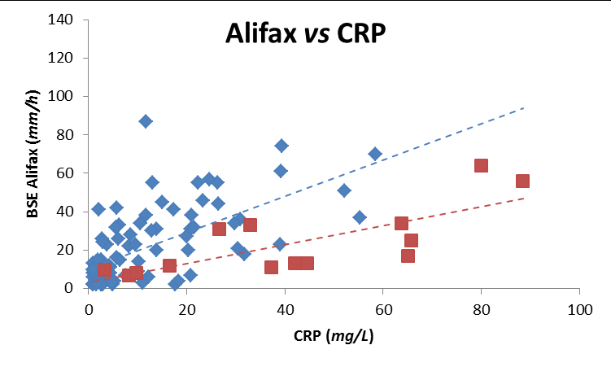
Bezinking
Verhoogd bij zwangerschap en anemie; verlaagd bij rode bloedcelafwijkingen
Idem bij specifieke ziektebeelden
Ziekte van Kahler/multiple myeloom
Systemische Lupus Erythematosus (SLE)
etc.
Cave methodeverschillen

Slide 9
CRP en BSE, indicaties
Reumatoide artritis (ziekte-activiteit)
Polymyalgia reumatica (diagnose en ziekte-activiteit)
Systemische Lupus Erythematosus (SLE)
Cardiovasculaire ziekte (alleen CRP)(risico)
Infectie (m.n. systemische en bacterieel)
Maligniteiten (DD en prognose)
Chronische aandoeningen (oa anemie)

Slide 10
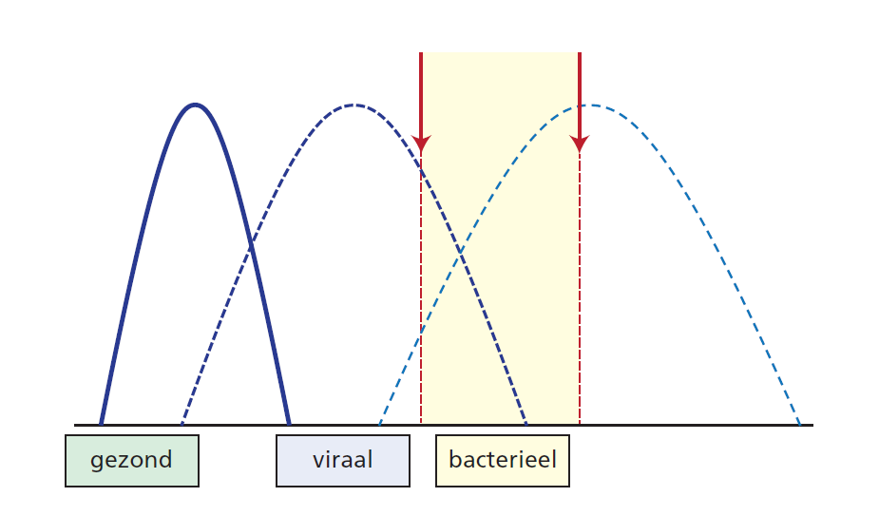
CRP, een verhoogde waarde?
Hoestende patient met CRP van 37. Antibiotica?
NHG-standaard acuut hoesten:
CRP:
< 7 mg/l (tot <20 mg/l bij ouderen)
20
80
grijs
bacterieel
CRP matig specifiek-> matig aantonen

Slide 11
BSE, een verhoogde waarde?
Hoestende patient, BSE 100mm/hr. En nu?
BSE matig specifiek-> matig aantonen Waarde van 100 wel opvolgen!
BSE
< 10 mm/hr (tot <35 mm/hr bij ouderen)
20
80
grijs
bacterieel

Slide 12
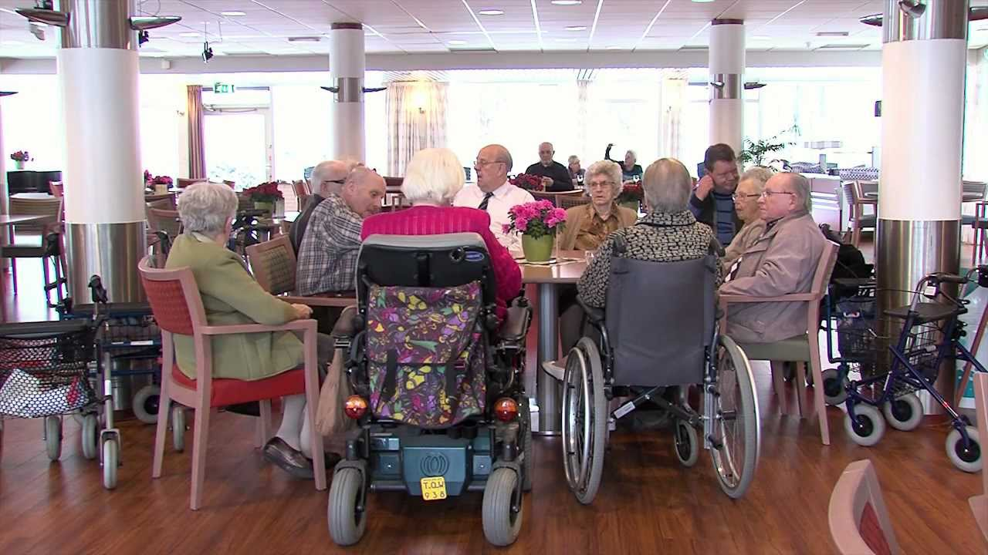
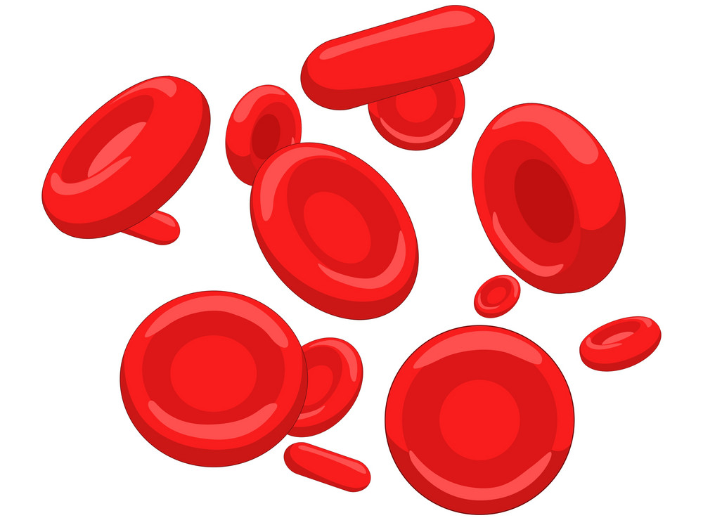
Anemie
Algemeen
De verschillende testpakketten
Oorzaken van anemie en bijbehorend lab

Slide 13
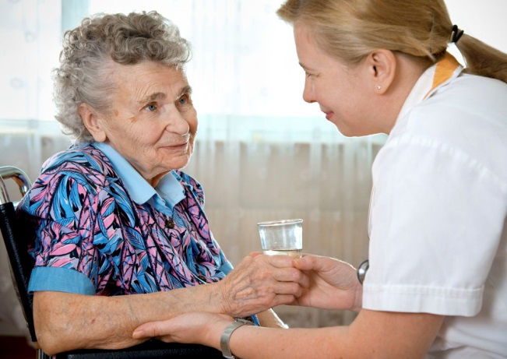
Anemie, algemeen
Labdiagnose
Geslachts en leeftijdsafhankelijkheid
 | NHG |  | ZR Tiel
1 mnd-6 jr | 6.0-9.0 | < 1 jr | 6,1-8,6
 |  | < 6 jr | 7,1-9,1
 |  | < 13 jr | 7,3-9,5
6-18 jr | 6.5 – 10.0 | < 16 jr | 7,5-10,1 m 7,3-9,6 v
 |  | < 18 jr | 7,7-10,8 m 7,2-9,7 v
> volw. | 8.5-11.0 m 7.5-10.0 v | > 18 jr | 8,5-10,6 m 7,4-9,3 v

Slide 14
Anemie, oorzaken
Ijzergebrek
(Chronische) ziekte Vitaminegebrek Nierfunctiestoornis (eGFR < 45 ml/min)
Alcoholabuus
Beenmergaandoening
- Verminderde celaanmaak
- Maligne oorzaken (MDS, leukemie, lymfoom)
Thalassemie/Hb-pathie
Hemolytische anemie
- Auto-immuun
- Heriditair (G6PD)
- Mechanisch (Hartkleppen/bypass)

Slide 15
Anemie, ijzermetabolisme
Uit heme- en non-heme verbidningen voedsel
Ijzer: vrij ijzer in de bloedbaan
Ferritine: ijzeropslag (lever)
Tran
Symptomen en tranfusiebehoefte afhankelijk van kliniek

Slide 16
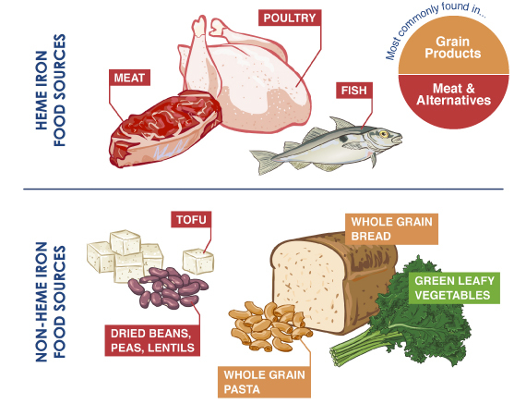
Anemie, ijzermetabolisme
Uit heme- en non-heme bevattend voedsel
Vitamine C verhoogt de opname, thee en melk verlagen

Slide 17
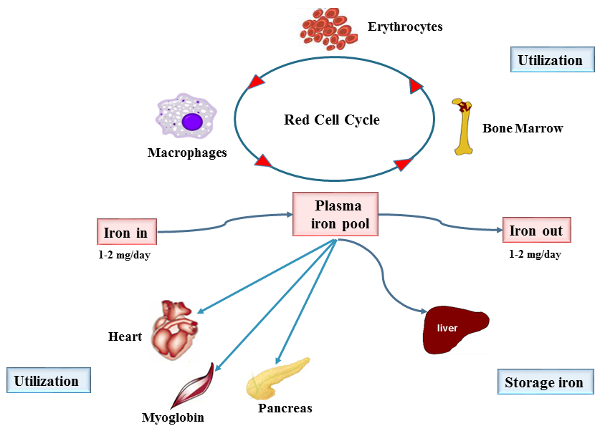
Anemie, ijzerparameters bloed
Ijzer: vrij ijzer
Ferritine: ijzeropslag (lever)
Transferrine: transportijzer
(ijzer)transferrine saturatie: verzadiging van transferrine met ijzer

Slide 18
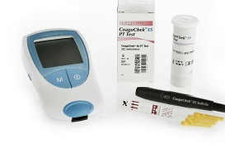
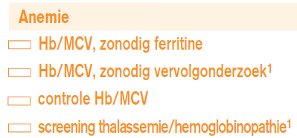
Anemiediagnostiek nieuw
Pakket | Hb/MCV | Bloed-beeld* | Ijzer-parameters | Overig
Zn ferr | X | - | Ferritine | -
Zn vervolg | X | X BSE | Ferritine transferrine Ijzer | eGFR LDH vitB12** Foliumzuur
Controle Hb | X | - | - | -
Thalass. & Hb-pathie | x | x | Ferritine | Hb-fracties
*: Ery’s, leuko’s, trombo’s, reti’s **: Zonodig methylmalonzuur

Slide 19
Anemiediagnostiek nieuw
Kosten (70% NZA max 2019) (naast ordertarief a 4, 8 of 12 euro
1,20 + 4,80 euro
1,20 + 19, 28 of 50 euro
1,20 euro
1,20 + 24 + zn 300

Slide 20
Anemie, oorzaken
Jonge dame met hevige menstruatieklachten
Heer, soms zwarte ontlasting
Peuter, de hele winter snotterig geweest
Dame van middelbare leeftijd, 3 weken geleden buikoperatie gehad
Twintiger, verstokte veganist
Heer, recent vastgestelde colitis ulcerosa
Dame, 3 maanden na bevalling
Oudere dame, bekend met DM type I en ziekte van Hashimoto, normale ijzerstatus

Slide 21
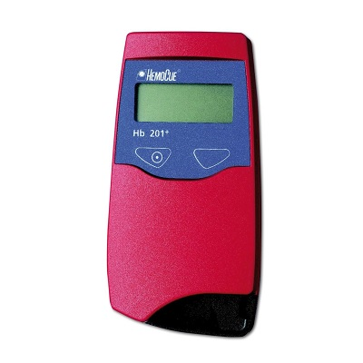
Hb-meting op de praktijk
Meting voldoende betrouwbaar, cave afname-aspecten
Verschillen tot 1 mmol/l mogelijk (veelal vals-verlaagd)
NHG: Hb in praktijk bepaald en afwijkend? -> in lab herhalen

Slide 22
Schildklierstoornissen, algemeen
T3 en T4: schildklierhomonen T4 beste maatstaaf voor activiteit schildklier
TSH: aansturing van de schildklier
T3 en T4 voor > 99% gebonden; vrije fractie (fT4) beste maatstaaf

Slide 23
Schildklierfunctie
Toename hartfrequentie
Toename warmtegeneratie
Stimuleert het zuurstofverbruik
Stimuleert de afbraak van vetten
Stimuleert de omzetting van caroteen -> vitamine A
Essentieel belang voor de pre- en postnatale groei en het centraal zenuwstelsel

Slide 24
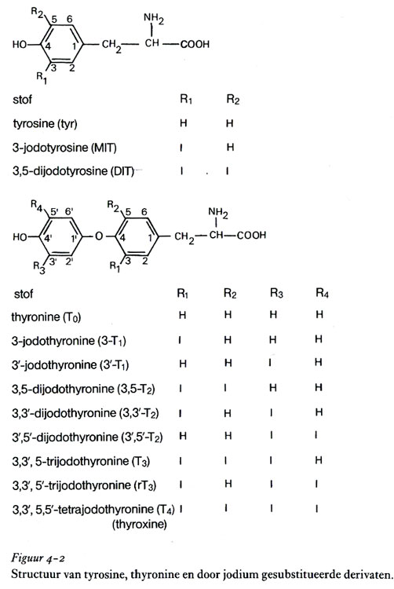
Schildklierhormonen
Synthese in schildklier oiv TSH en jodide
Omzetting in weefsels
Behalve fT4 vele soorten waarvan tT3 meest bekend: effectorhormoon, gevormd uit T4, indicator schildklier op weefselniveau

Slide 25
Schildklierstoornissen
Teveel/ tekort
Te weinig: hypothyreoïdie
Te veel: hyperthyreoïdie
Anatomisch:
Vergrote schildklier: struma
Schildklierknobbeltje: nodus (benigne of maligne)
Ontsteking : thyreoïditis
Notes:
Dit is een belangrijke dia, hier veel aandacht aan geven.

Slide 26
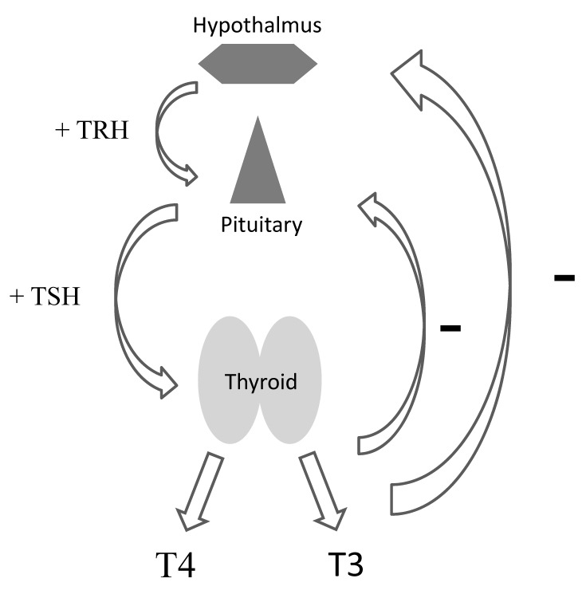
Schilklierstoornissen, een goede balans
FT-4 (10 - 23 pmol/l)
TSH (0.27 - 4.2 mU/l)
T-3 (1,1 - 3,0 nmol/l)
Thermostaat patiënt- afhankelijk; instelling op medicatie dus ook

Slide 27
Schilklierstoornissen, een goede balans
TSH
1
2
3
4
5
6
7
8
9
fT4

Slide 28
Schilklierstoornissen
‘Gewone’ hypothyreoïdie: Hashimoto, geïnduceerd of jodiumtekort
Subklinische hypothyreoïdie. En nu??
4. Centrale hypothyreoïdie. Hielprik
5. Euthyreoidie.
Secundaire hypothyreoïdie: CZS aandoening
Subklinische hyperthyreoïdie, Non-thyroidal illness (NTI)
‘Gewone’ hyperthyreoïdie: Graves , thryreoïditis, struma

Slide 29
Vragenronde, quiz en rondleiding

